Slide 1
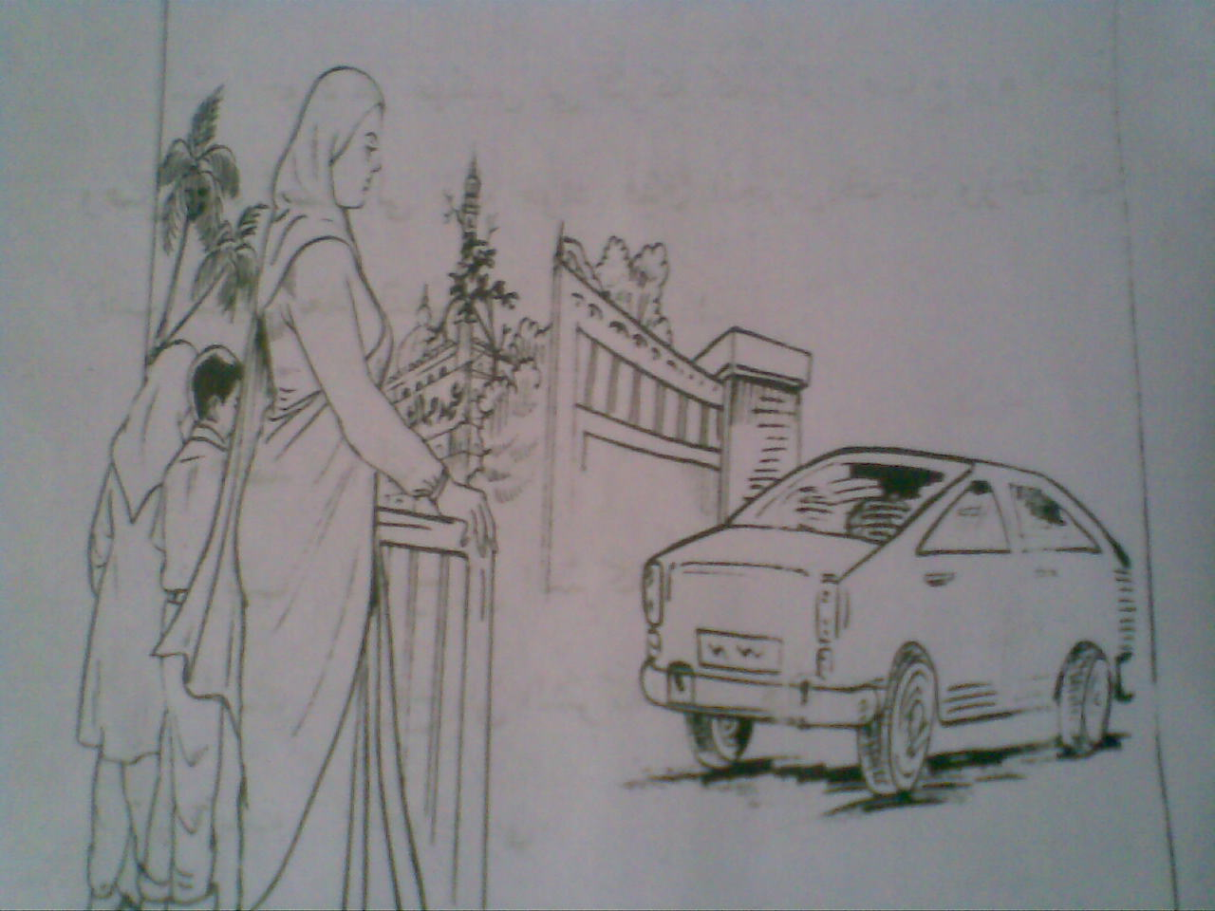
ماذا نري فى هذه الصورة؟
هذا يوم سعيد

Slide 2
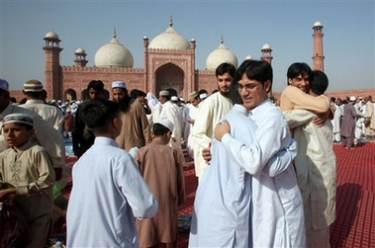


Slide 3
يوم العيد
يوم سعيد مبارك
ماذا نفعل يوم العيد؟

Slide 4
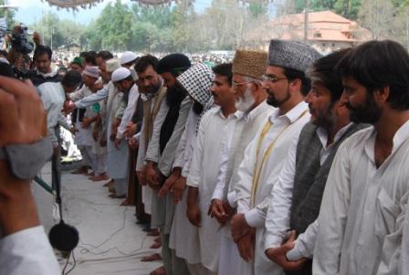
نروح إلى المصلي

Slide 5
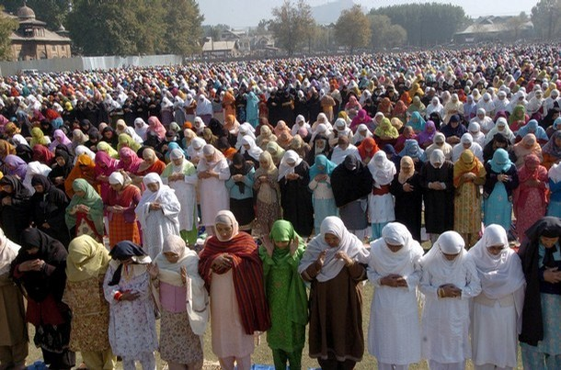

Slide 6
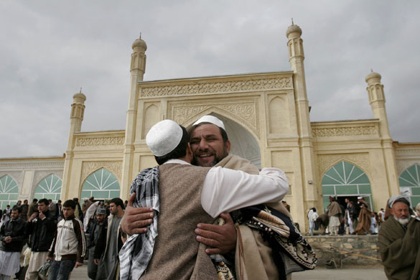
نلقي الاصدقاء والاقرباء
وندعوا لهم

Slide 7


Slide 8
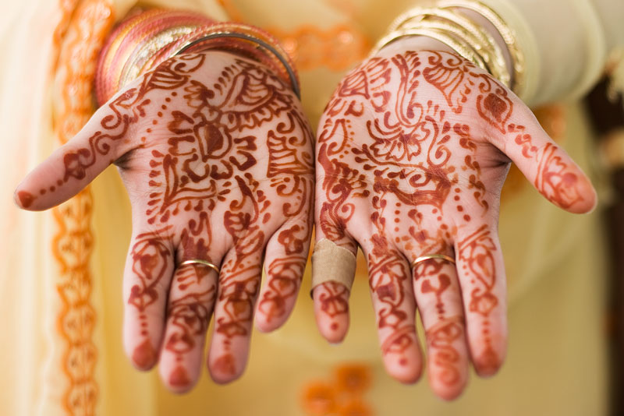

Slide 9
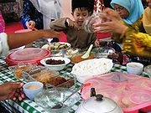
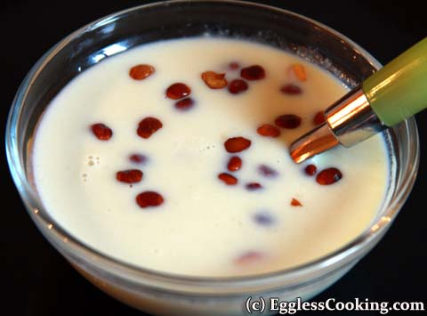
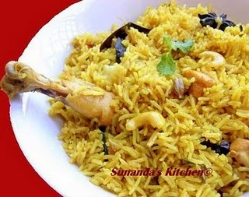
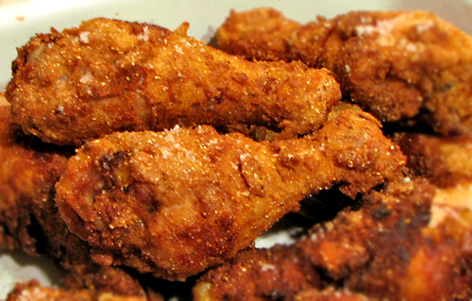
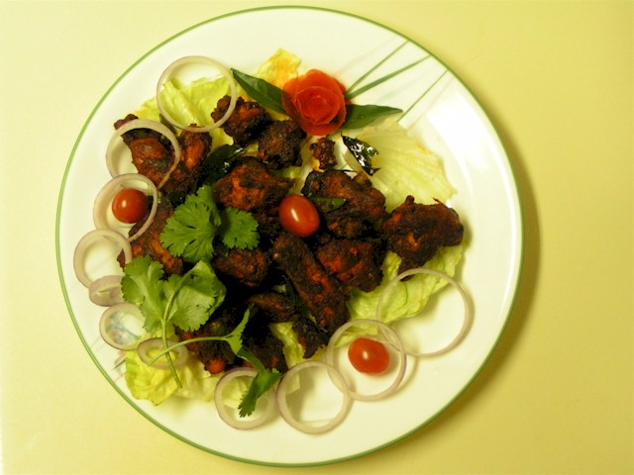
نأكل الطعام

Slide 10
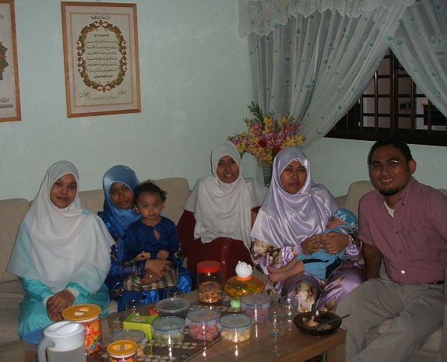
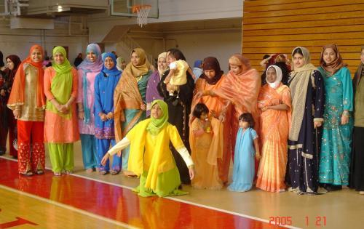
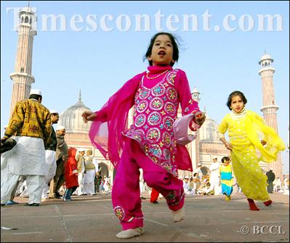
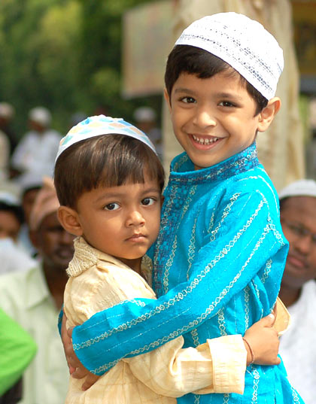
يجتمع أعضاء الأسرة فى البيت

Slide 11
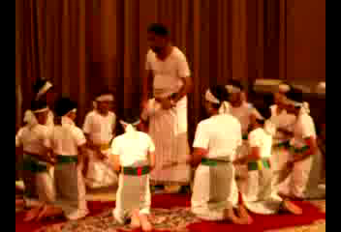

Slide 12
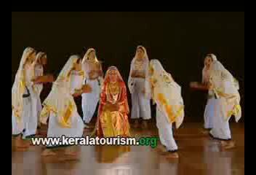

Slide 13
زينب
هذه أسرة جواد
أمينة
أنور

Slide 14
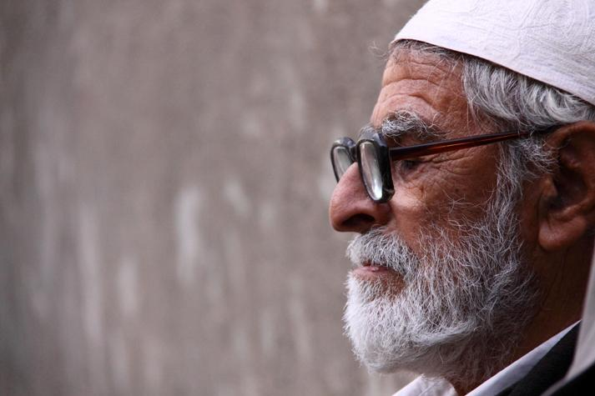
أحمد أبو جواد
هو رجل مسنّ

Slide 15
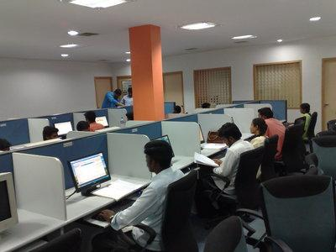
هذه شركة كمبوتر

Slide 16

مهندس فى شركة كمبوتر

Slide 17
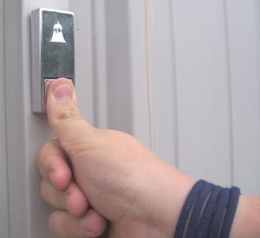
دقّ الجرس

Slide 18


Slide 19
المهاتفة المثالية
عمر :هلو، السلام عليكم، أنت منصور؟
منصور : وعليكم السلام ، نعم يا أبي.
عمر : أين انت ابني؟
منصور : أنا في الميدان
عمر : في هذا الوقت؟ الأن وقت المغرب؟
منصور : سأجيئ الأن يا أبي.

Slide 20


Slide 21


